Slide 1
Optimisez la gestion des données d'une boutique avec R ou Python
Sounfountera Sidi Yeya
Data Analyst
31/08/2024

Slide 2
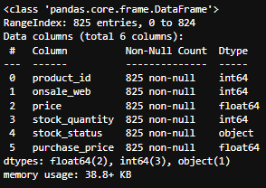
Analyses Exploratoires des Données
Dataset df_erp
Caractéristiques du dataset
Traitement réalisés
Nettoyages des données
Vérification des doublons dans la colonne product_id
Correction des incohérences (écarts) 04 des colonnes stock_status & stock_status_2
Suppression de la colonne " stock_status_2" car elle est redondante avec la colonne "stock_status"
Correction des valeurs négatives dans la colonne stock_quantity en les remplacent par 0
449 -10
573 -1
Name: stock_quantity, dtype: int64
Correction des valeurs négatives dans la colonne price :
151 -20.0
469 -8.0
739 -9.1
Name: price, dtype: float64

Slide 3
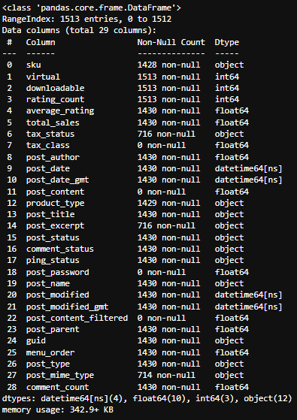
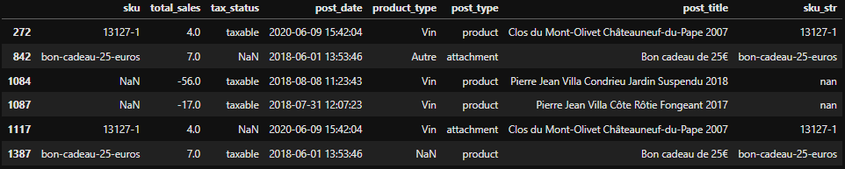
Analyses Exploratoires des Données
Dataset df_web
Caractéristiques du dataset
Traitement réalisés
Nettoyages des données
Correction des lignes sans code articles dans la colonne " sku " aux nombres de : 85
Nettoyage des doublons et correction des incohérences dans les colonnes " sku " & " total_sales "
Ci dessous les valeurs de la colonne sku :
0 11862
1 16057
...
1511 14827
1512 16004
Name: sku, Length: 1513, dtype: object
count 1428
unique 714
top 11862
freq 2
Name: sku, dtype: int64

Slide 4
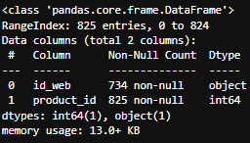

Analyses Exploratoires des Données
Dataset df_liaison
Caractéristiques du dataset
Traitement réalisés
Correction de 91 valeurs dans id_web sans correspondance de produit_web

Slide 5
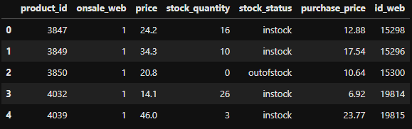
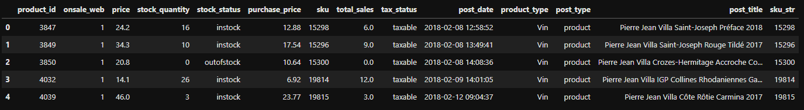
Fusion ou consolidations des données
Pour la jointure df_erp et df_liaison / df_merge et df_web
Choix des attributs
Les attributs ont été pris en tenant compte des colonnes en double et ceux qu’on n’a besoin pour le traitement.
Clés utilisés
Deux (02) clés ont été utilisées pour les jointures à savoir product_id et le sku
Vigilances particulières au cours du traitements
La vigilances a été de mise pour trouver les 91 valeurs de la colonne id_web sans correspondance de produit_web du dataset
Difficultés ou pièges rencontrés
Comme difficulté il fallait analyse les datasets attentivement pour mieux les nettoyés (les valeurs en double, les Nan, les valeurs négatives) et prendre les attributs nécessaires pour la suite.

Slide 6
Analyses univariées du prix
Méthodes statistiques employés
Ci-dessous les méthodes statistique pour nos analyses univariées du prix :
La moyenne du prix a été déterminée par la formule ci-dessous pour avoir les 32.31 :
L'écart-type du prix a été calculé par la formule ci-dessous pour avoir les 27.62 :
le Z-score avec calculé par la formule ci-dessous pour mesurer l’écart type de la moyenne du prix
data['z_score'] = (data['price'] - prix_moyenne) / ecart_type_prix
 | product_id | onsale_web | price | stock_quantity | stock_status | purchase_price | sku | total_sales | tax_status | post_date | product_type | post_type | post_title | sku_str | z_score
0 | 3847 | 1 | 24.2 | 16 | instock | 12.88 | 15298 | 6.0 | taxable | 08/02/2018 12:58 | Vin | product | Pierre Jean Villa Saint-Joseph Préface 2018 | 15298 | -0.293706
1 | 3849 | 1 | 34.3 | 10 | instock | 17.54 | 15296 | 9.0 | taxable | 08/02/2018 13:49 | Vin | product | Pierre Jean Villa Saint-Joseph Rouge Tildé 2017 | 15296 | 0.071959
2 | 3850 | 1 | 20.8 | 0 | outofstock | 10.64 | 15300 | 0.0 | taxable | 08/02/2018 14:08 | Vin | product | Pierre Jean Villa Crozes-Hermitage Accroche Co... | 15300 | -0.416801
3 | 4032 | 1 | 14.1 | 26 | instock | 6.92 | 19814 | 12.0 | taxable | 09/02/2018 14:01 | Vin | product | Pierre Jean Villa IGP Collines Rhodaniennes Ga... | 19814 | -0.659371
4 | 4039 | 1 | 46.0 | 3 | instock | 23.77 | 19815 | 3.0 | taxable | 12/02/2018 09:04 | Vin | product | Pierre Jean Villa Côte Rôtie Carmina 2017 | 19815 | 0.495551

Slide 7
Analyses univariées du prix
Méthodes statistiques employés
Ci-dessous la suite des méthodes statistique pour nos analyses univariées du prix :
Le seuil des prix dont z-score est supérieur à 3 et le nombre Outlers
Le nombre de Outlers est : 13
Le seuil prix dont z-score est supérieur à 3 :
199 225.0
218 176.0
221 157.0
381 137.0
425 217.5
510 124.8
552 175.0
586 191.3
602 122.0
641 135.0
647 116.4
653 121.0
656 121.0
Name: price, dtype: float64

Slide 8
Analyses univariées du prix
Identification par l'interval interquartile
La fonction describe de Pandas a été utilisé pour l‘étude des mesures de dispersion
count 712.000000
mean 32.312430
std 27.620894
min 5.200000
25% 14.037500
50% 23.400000
75% 42.025000
max 225.000000
Name: price, dtype: float64
Nous avons calculer les quartiles et l'IQR pour définir les seuils des outliers
Seuil inférieur pour les outliers est de : -27.94
Seuil supérieur pour les outliers est de : 84.01
Nous avons identifier les valeurs de prix qui sont des outliers, elles sont au nombre de 31 avec une proportion de 4.35% de l'ensemble du catalogue "outliers"
:
225.0 88.4
191.3 217.5
115.0 108.5
86.8 137.0
105.0 122.0
175.0 121.0
135.0 114.0
112.0 105.0
105.6 121.0
157.0 102.3
85.6 124.8
99.0 109.6
116.4 100.0
176.0 93.0
104.0 92.0
115.0
Name: price, dtype: float64Name: price, dtype: float64

Slide 9
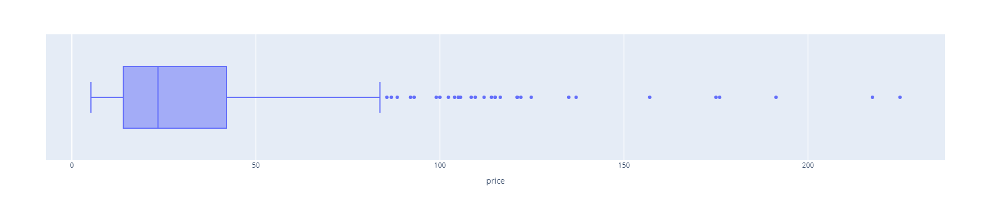
Analyses univariées du prix
Graphique avec commentaire des résultats
Ci-dessous le graphe du boite à moustache sur la répartition des prix
La mediane
Q1 (14.025) 25 % des données ont une valeur inférieure à ce point
Q3 (42.65) 75 % des données ont une valeur inférieure à ce point
La majorité des prix se trouvent entre 5.2 et 83.7
Nous avons les prix outliers dépassant le seuil supérieur 84.01,
montrant aussi des prix considérés comme anormalement élevés par rapport à la majorité des autres valeurs.

Slide 10
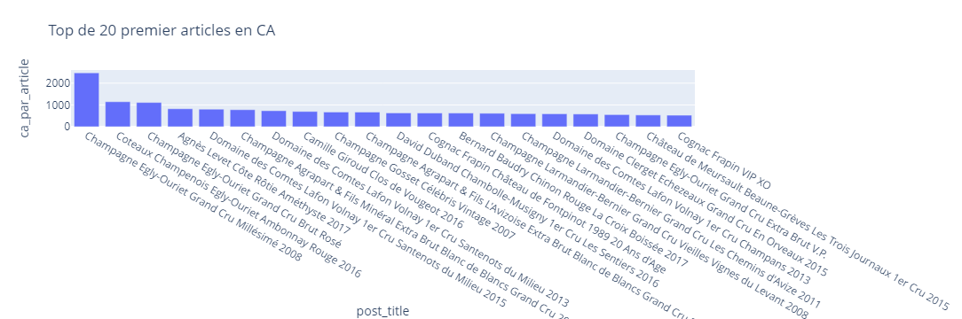
Analyses complémentaires
CA, quantités, stocks, taux de marge et correlations
Méthodes statistiques employés
Ci-dessous les méthodes statistique pour nos analyses complémentaires (CA, quantités, stocks, taux de marge et corrélations)
Calculer le CA su site web
Nous avons créer une colonne CA par article pour déterminer le CA global qui est de 143285.9
Pour TOP 20 des CA par articles, nous avons effectuer un tri décroissant sur la colonne "ca_par_article" dans le dataset.

Slide 11
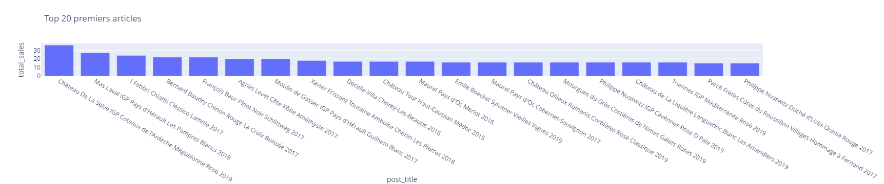
Analyses complémentaires
CA, quantités, stocks, taux de marge et correlations
Méthodes statistiques employés
Ci-dessous les méthodes statistique pour nos analyses complémentaires (CA, quantités, stocks, taux de marge et correlations)
Calculer le 20 / 80 en CA
Pour déterminer le 20 / 80 en CA, nous avons créer la colonne réalisant la somme cumulative et la colonne précédemment créée "ca_par_article".
Pour la suite nous avons calculer le nombre d'articles représentant 80% du CA qui est de 432.
Analyse des ventes en Quantités
Pour l'analyse des ventes en quantités, nous avons fait un tri décroissant de la colonne "total_sales" sur les 20 premiers.

Slide 12
Analyses complémentaires
CA, quantités, stocks, taux de marge et correlations
Méthodes statistiques employés
Ci-dessous la suite des méthodes statistique pour nos analyses complémentaires (CA, quantités, stocks, taux de marge et corrélations)
Pour les calculs le 20 / 80 en CA, nous avons les nombres ci dessous :
Nous avons créé une colonne calculant la part en quantité de la ligne dans le dataset pour avoir la somme totale des ventes "sommes_total_sales"
et créer deux autres colonnes "part_en_quantite" et "part_en_quantite_%" réalisant la somme cumulative et le pourcentage de la colonne précédemment créée.
Ces deux colonnes nous ont permis de calculer le nombre d'articles représentant 80% des ventes en quantité et de déterminer la proportion que représentent ce groupe d'articles dans le catalogue entier du site web,
Articles représentant 80% des ventes en quantité est : 539
La proportion que représentent ce groupe d'articles dans le catalogue entier du site web : 75.70

Slide 13
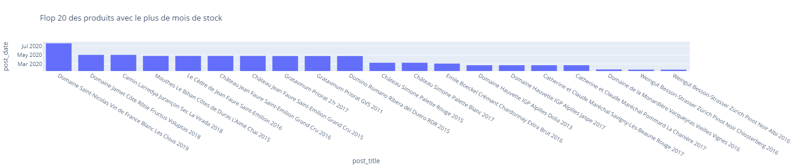
Analyses complémentaires
CA, quantités, stocks, taux de marge et correlations
Méthodes statistiques employés
Ci-dessous les méthodes statistique pour nos Analyses complémentaires (CA, quantités, stocks, taux de marge et correlations)
Calcule le nombre de mois de stock
Pour le calcul du nombre de mois de stock, nous avons créé une colonne "rotation_stock« pour déterminer la rotation du stock par ligne
ensuite avec le tri décroissant du nombre de mois de stock sur la colonne "post_date"
Nous avons eu le top flop 20 des produits avec le plus de mois de stock.

Slide 14
Analyses complémentaires
CA, quantités, stocks, taux de marge et correlations
Méthodes statistiques employés
Ci-dessous les méthodes statistique pour nos Analyses complémentaires (CA, quantités, stocks, taux de marge et corrélations)
Valorisation des stocks en euros
Nous avons créer la colonne valorisation des stocks en euros en multiplient la quantité de stock par le prix.
La valorisation des stocks en euros est de : 493734.1 €
Analyse du taux de marge
Nous avons créer la colonne "prix_HT" et calculer le prix hors taxe pour ensuite calculer le taux de marge :
un minimun de : - 622.74% et un maximun de : 48.63%
Taux de marge inférieur à 0
product_id | onsale_web | price | stock_quantity | stock_status | purchase_price | total_sales | tax_status | post_date | product_type | post_title | z_score | ca_par_article | ca_cumulative | ca_cum_% | part_en_quantite | part_en_quantite_% | valorisation_stock_euros | prix_HT | taux_marge
4355 | 1 | 12.65 | 97 | instock | 77.48 | 0.0 | taxable | 02/03/2018 10:46 | Champagne | Champagne Egly-Ouriet Grand Cru Blanc de Noirs | -0.711868 | 0.0 | 143285.9 | 1.0 | 5740.0 | 100.0 | 1227.05 | 10.720339 | -622.74

Slide 15
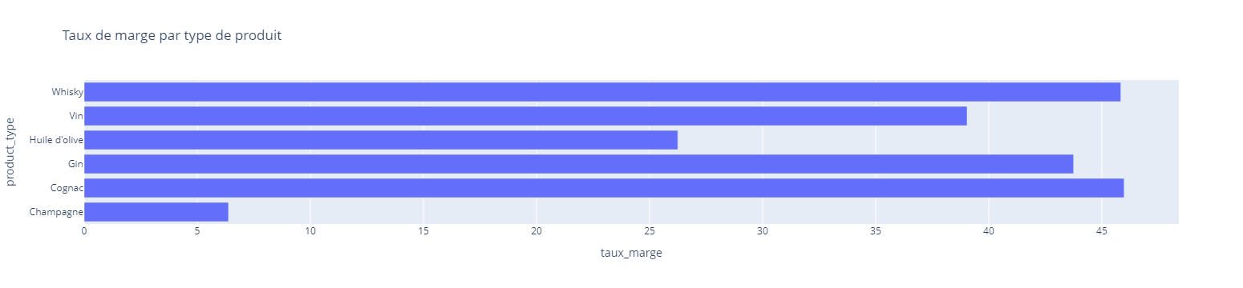
Analyses complémentaires
CA, quantités, stocks, taux de marge et correlations
Méthodes statistiques employés
Ci-dessous les méthodes statistique pour nos Analyses complémentaires (CA, quantités, stocks, taux de marge et corrélations)
Le prix minimum de la colonne 'taux_marge_positif‘ : 24.07%
Le prix maximum de la colonne 'taux_marge_positif’ : 48.63%
Le taux de marge moyen par type de produit est de :

Slide 16
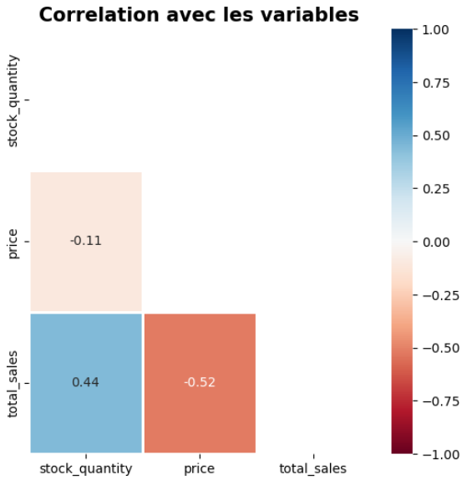
Actions pour la suite
Relation price-total_sales : La relation négative modérée entre le prix et les ventes totales suggère que les prix influencent significativement les ventes. Une politique de prix compétitive est donc cruciale pour maximiser les ventes.
Relation stock_quantity-total_sales: La relation positive modérée entre le stock et les ventes indique que maintenir un stock suffisant peut aider à soutenir les ventes, bien que ce ne soit pas le seul facteur déterminant.
Relation stock_quantity-price : La faible corrélation négative entre le stock et le prix montre qu'il n'y a pratiquement pas d'influence directe de la quantité de stock sur la tarification, laissant entendre que d'autres facteurs jouent un rôle plus important dans la détermination des prix.

Slide 17
Actions pour la suite
Par la suite des différentes actions à savoir (le nettoyage, le traitement des incohérences) nos trois (03) fichiers,
Nous avons su créer une base unifier et optimiser pour notre boutique qui va permettre la prise de décision basé sur des données propre et fiable.
Il faudra pérenniser la mise à jour et l’utilisation de cette base comme point de départ désormais dans la gestion de notre boutique,

Slide 18
Point sur les compétences apprises
Qu’est-ce qui s’est bien passé pour vous dans ce travail de nettoyage ?
Ce travail nettoyage était un bon challenge à relever, il fallait être vigilant et logique sur les valeurs dans les différents datasets.
Qu’est-ce que vous avez trouvé le plus difficile ?
Regrouper et traiter l’ensembles des incoherences dans un seul tableau.
Correction des valeurs négatives et les tirets.
Sur quelles tâches est-ce que vous pensez avoir besoin de plus d'entraînement ?
Si possible avoir plus d’autres exercices en python pour m’exercer et pouvoir mes acquis.

